Slide 1
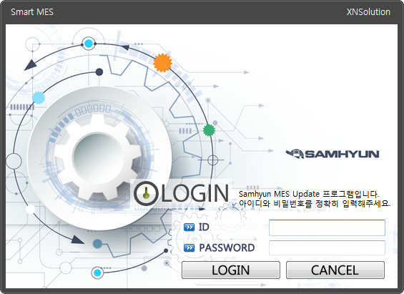
로그인
로그인
1
Summery.
프로그램을 들어가기 위해 로그인과 비밀번호를 입력하여 로그인 로그인 실패시 입력정보 오류 문구 표시 . 로그인 성공시 Main 화면 이동
1 | 로그인 비밀번호 입력 후 login 버튼 클릭시 Main 화면으로 이동
2 | 취소 버튼 클릭시 로그인 폼 종료
디자인 작업 예정
1
2

Slide 2
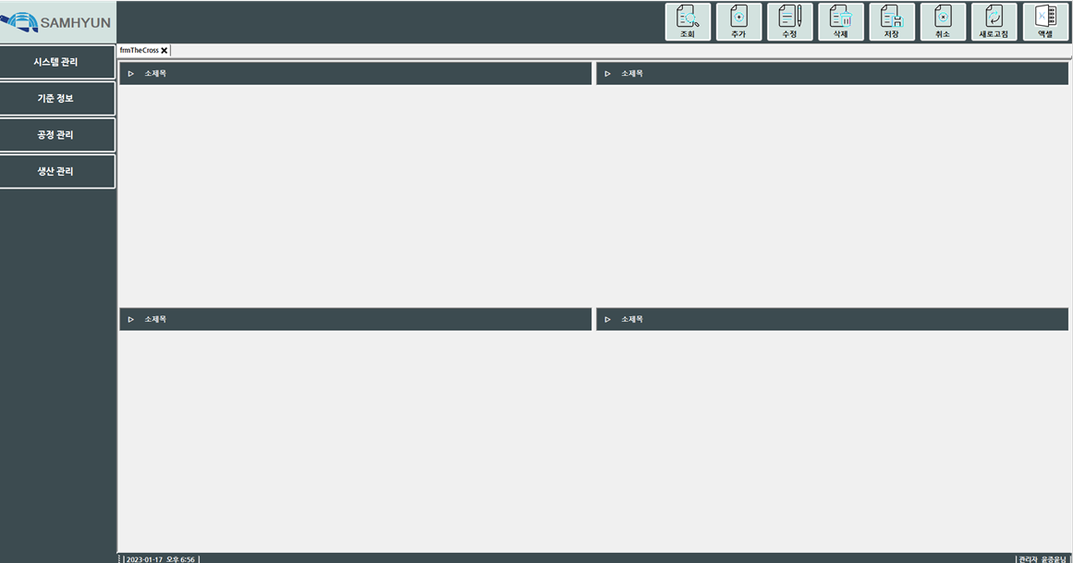
Main
Main
2
Summery.
메뉴의 목록을 조회할 수 있다. 메뉴를 관리할 수 있다.
1 | 왼쪽 사이드 바에는 권한에 따라 동적으로 버튼 생성
2 | 조회, 추가, 수정, 삭제, 저장, 취소, 새로고침, 엑셀 버튼을 구성하여, 활성화된 폼에 대한 맞춤형 기능 구현
3 | 설정 메뉴에서 설정된 화면을 기본 화면으로 대쉬 보드 출력 대쉬 보드는 2가지 화면을 가지고 있음
1
2
3

Slide 3
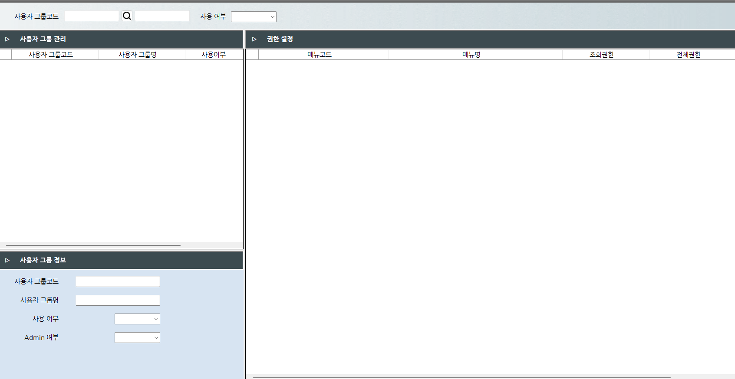

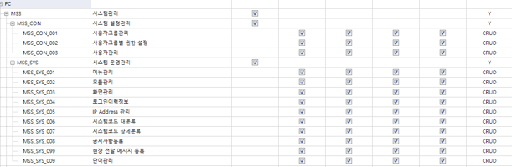
사용자 그룹 및 권한 설정
시스템 관리
3
1
Summery.
사용자 그룹을 추가 생성, 수정 및 삭제를 통해 관리할 수 있도록 구현화면을 관리할 수 있다. 사용자 그룹별, 세부 권한을 설정할 수 있도록 구현
1 | 검색 조건에 따라 사용자 그룹관리 및 권한 설정 조회.
2 | 등록 버튼 클릭시 사용자 그룹 정보 등록가능.
3 | 셀 선택 후 수정버튼 클릭시 데이터 바인딩.
4 | 삭제 버튼 비활성화
5 | 오른쪽 권한 설정에서는 메뉴 코드에 따라 권한 부여 가능 체크 박스 형식으로 체크 후 저장 버튼 클릭시 내용이 저장
6 | 권한 부여는 조회권한 과 전체 권한 두가지로 나뉨 대메뉴와 중메뉴를 모듈권한을 줄 수 있음
6
5
2
3
4

Slide 4
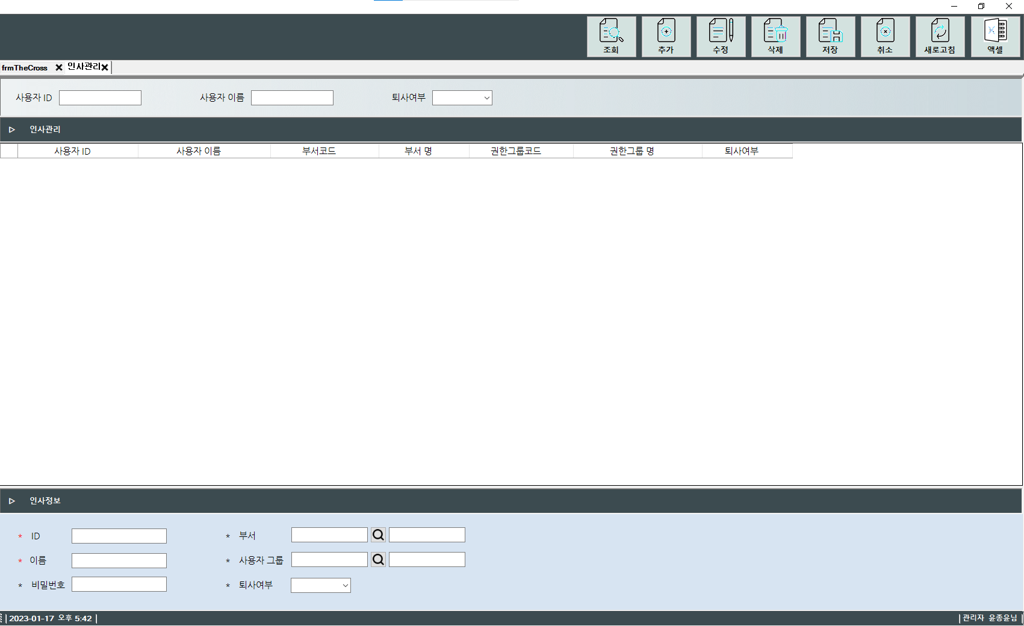
인사관리
시스템관리
4
Summery.
사원 목록을 조회할 수 있다. 인사정보를 관리할 수 있다.
1 | 사원 목록을 조회한다.
2 | 검색조건을 설정하여 사원 목록을 조회할 수 있다.
3 | 선택한 시스템코드의 정보가 나타난다. 추가, 수정 시 데이터를 입력한다.
4 | 시스템코드를 추가할 수 있도록 패널이 활성화된다.
5 | 선택한 시스템코드를 수정할 수 있도록 패널의 일부 컨트롤이 활성화된다.
6 | 선택한 시스템코드를 삭제한다.
7 | 시스템코드를 추가, 수정한 내용을 저장한다.
8 | 시스템코드를 추가, 수정한 내용을 취소한다. 패널에 입력한 정보는 초기화된다.
9 | 시스템코드의 대분류 목록의 데이터를 초기 조건으로 불러온다. 검색조건을 초기화한다.
10 | 현재 조회 중인 시스템코드의 목록을 엑셀로 내보낸다.
1
4
5
6
7
8
9
10
2
3

Slide 5
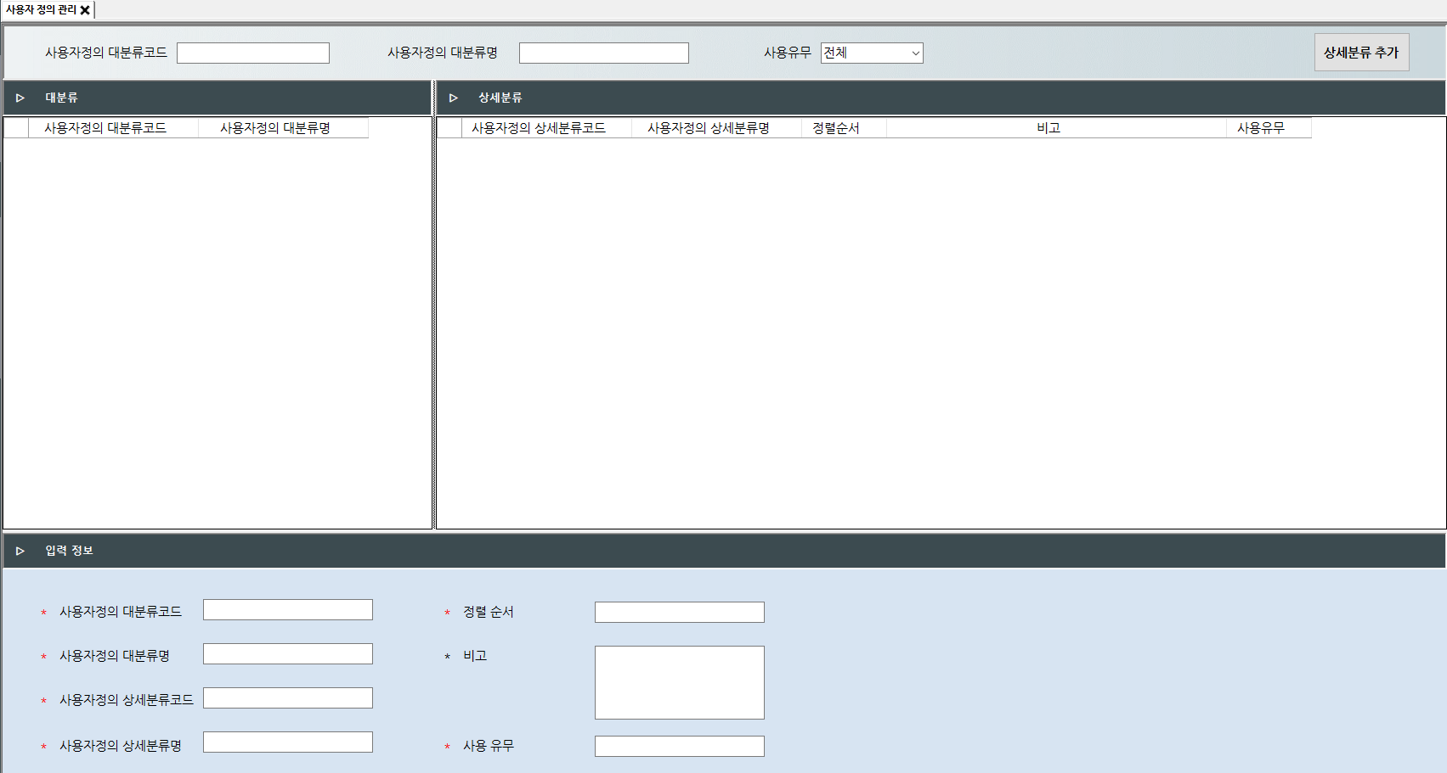
사용자 정의 코드 관리
시스템 관리
5
Summery.
사용자정의 대분류 및 상세분류를 관리한다.
1 | 검색 조건에 따라 사용자정의 대분류 코드를 조회
2 | 사용자정의 대분류 코드 그리드뷰에서 대분류 코드 선택 시 해당하는 상세분류 코드가 조회
3 | 메인 상단의 추가 버튼 클릭 시 패널이 활성화 되며 새로운 사용자정의 대분류 코드 등록이 가능 수정 버튼 클릭 시 동일하게 패널이 활성화되며 코드의 수정이 가능
4 | 상세분류 추가 버튼 클릭 시 대분류코드 추가 시와 동일하게 하단의 패널이 활성화 되며, 상세분류 코드 등록이 가능
4
1
2
3

Slide 6
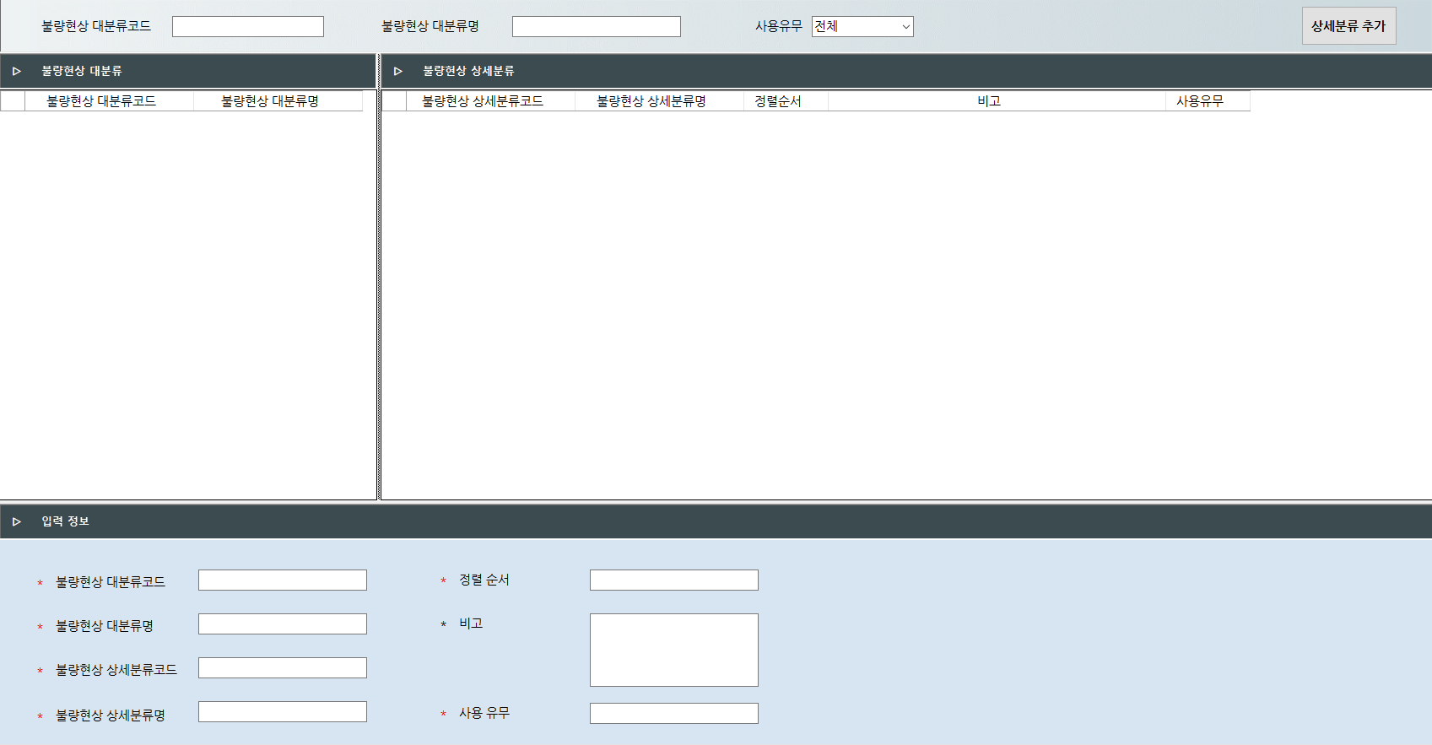
분량 현상 분류
시스템 관리
Summery.
불량현상 대분류 및 상세분류를 관리한다.
1 | 검색 조건에 따라 불량현상 대분류 코드를 조회
2 | 불량현상 대분류 코드 그리드뷰에서 대분류 코드 선택 시 해당하는 상세분류 코드가 조회
3 | 메인 상단의 추가 버튼 클릭 시 패널이 활성화 되며 새로운 불량현상분류 코드 등록이 가능 수정 버튼 클릭 시 동일하게 패널이 활성화되며 코드의 수정이 가능
4 | 상세분류 추가 버튼 클릭 시 대분류코드 추가 시와 동일하게 하단의 패널이 활성화 되며, 상세분류 코드 등록이 가능
4
1
2
3

Slide 7
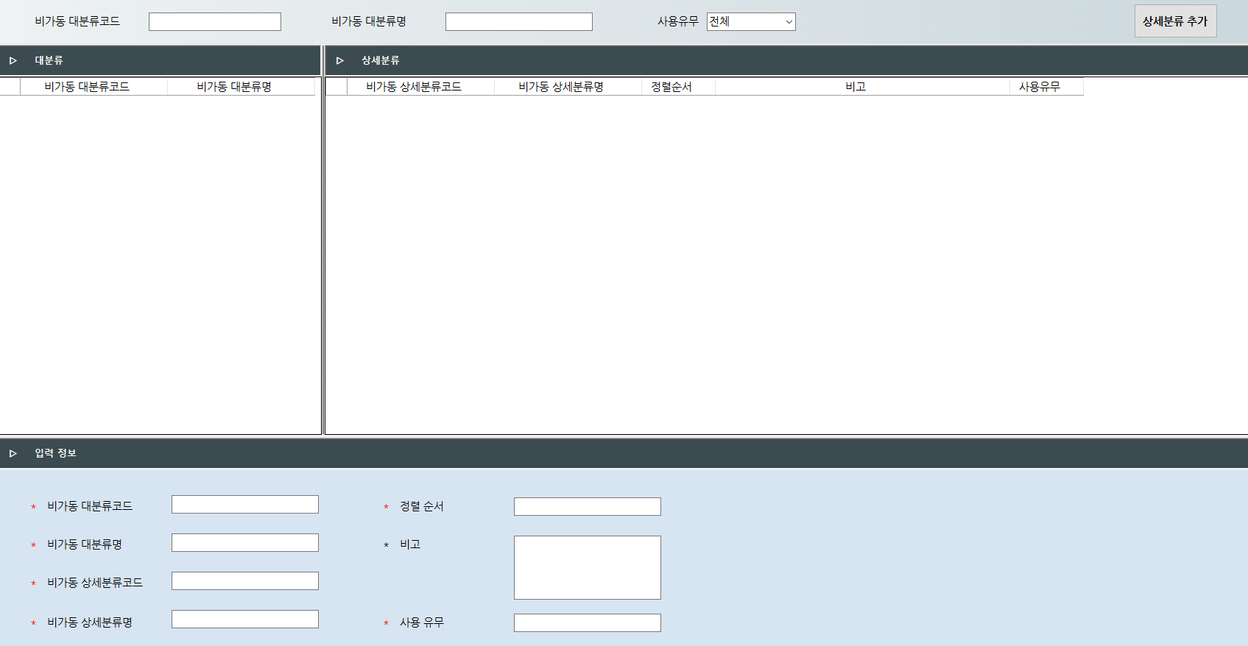
비가동 관리
시스템 관리
Summery.
비가동 대분류 및 상세분류를 관리한다.
1 | 검색 조건에 따라 비가동 대분류 코드를 조회
2 | 비가동 대분류 코드 그리드뷰에서 대분류 코드 선택 시 해당하는 상세분류 코드가 조회
3 | 메인 상단의 추가 버튼 클릭 시 패널이 활성화 되며 새로운 비가동분류코드 등록이 가능 수정 버튼 클릭 시 동일하게 패널이 활성화되며 코드의 수정이 가능
4 | 상세분류 추가 버튼 클릭 시 대분류코드 추가 시와 동일하게 하단의 패널이 활성화 되며, 상세분류 코드 등록이 가능
4
1
2
3

Slide 8

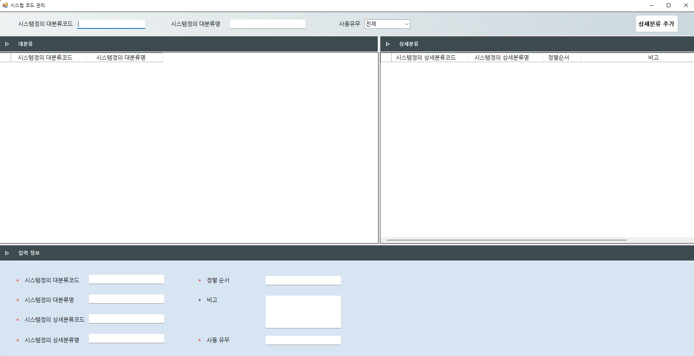
시스템분류 (대/상세)
8
Summery.
시스템 코드를 조회할 수 있다. 코드 생성, 수정, 비사용 설정을 할 수 있다.
1 | 조회버튼 클릭 시, 시스템 정의 대분류의 목록을 조회한다. 조회조건이 없으면 모든 데이터가 코드순으로 조회된다.
2 | 추가버튼 클릭 시, 시스템 분류 코드 패널이 활성화된다. (폼 로드 시, 비활성화) 입력정보의 대분류코드, 대분류명 텍스트박스만 활성화된다.
3 | 수정버튼 클릭 시, 선택된 셀에 해당하는 내용이 입력정보 패널에 바인딩된다. 입력정보 패널이 활성화된다. 시스템정의 대분류 코드는 수정이 불가능하도록 비활성화된다.
4 | 폼 로드 시 삭제버튼은 비활성화
5 | 폼 로드 시, 저장버튼은 비활성화 추가, 수정기능이 활성화될 때 저장버튼이 활성화된다. 저장버튼 클릭 시, 추가 또는 수정할 정보가 DB에 저장되며, 데이터그리드뷰가 다시 로드된다.
6 | 폼 로드 시, 취소버튼 비활성화 취소버튼 클릭 시, 활성화된 입력정보 패널이 초기화되고 비활성화된다.
7 | 새로고침 버튼 클릭 시, 폼이 다시 로드된다.
8 | 엑셀버튼 클릭 시 데이터그리드 뷰의 내용이 엑셀파일로 export된다.
9 | 상세분류 추가 버튼 클릭 시, 입력정보 패널이 활성화된다. 대분류코드 데이터 그리드뷰에 클릭된 셀의 내용이 입력정보의 대분류코드로 바인딩된다. 대분류코드, 대분류명을 제외한 텍스트박스가 활성화된다.
2
3
4
5
6
7
8
1
9

Slide 9
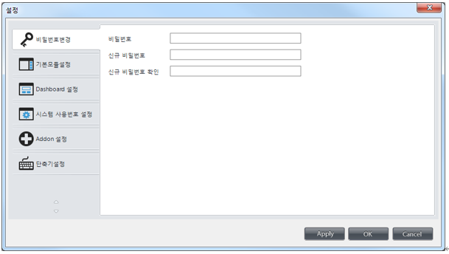

설정
시스템 관리
9
Summery.
메인화면 상단에 설정 버튼 클릭시 팝업창이 로드 된다 비밀번호 변경, 즐겨찾기 관리, 대쉬보드 설정을 할 수 있다
1 | 비밀번호 변경시 현재 비밀번호 입력 후 새 비밀번호와 새 비밀번호확인 정보가 모두 같으면 비밀번호 변경이 완료된다.
2 | 즐겨 찾기시 현재 로그인된 사용자가 권한이 있는 폼들의 리스트가 뜨게 된다 > 버튼 클릭시 즐겨찾기에 추가가 되며 ok 버튼을 눌러 내용을 저장한다 저장된 즐겨찾기 목록은 왼쪽 사이드 바 메뉴 목록에 있는 즐겨찾기 버튼에서 확인 할 수 있다
3 | 선택한 품목의 정보가 나타난다. 추가, 수정 시 데이터를 입력한다.
4 | 품목을 추가할 수 있도록 패널이 활성화된다.
5 | 선택한 품목을 수정할 수 있도록 패널의 일부 컨트롤이 활성화된다.
6 | 선택한 품목을 삭제한다.
7 | 품목을 추가, 수정한 내용을 저장한다.
8 | 품목을 추가, 수정한 내용을 취소한다. 패널에 입력한 정보는 초기화된다.
9 | 품목의 목록의 데이터를 초기 조건으로 불러온다. 검색조건을 초기화한다.
10 | 현재 조회 중인 품목의 목록을 엑셀로 내보낸다.
1
2
디자인 작업 예정

Slide 10
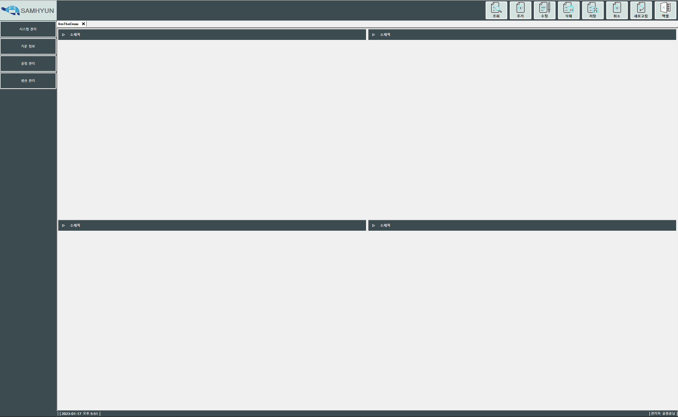
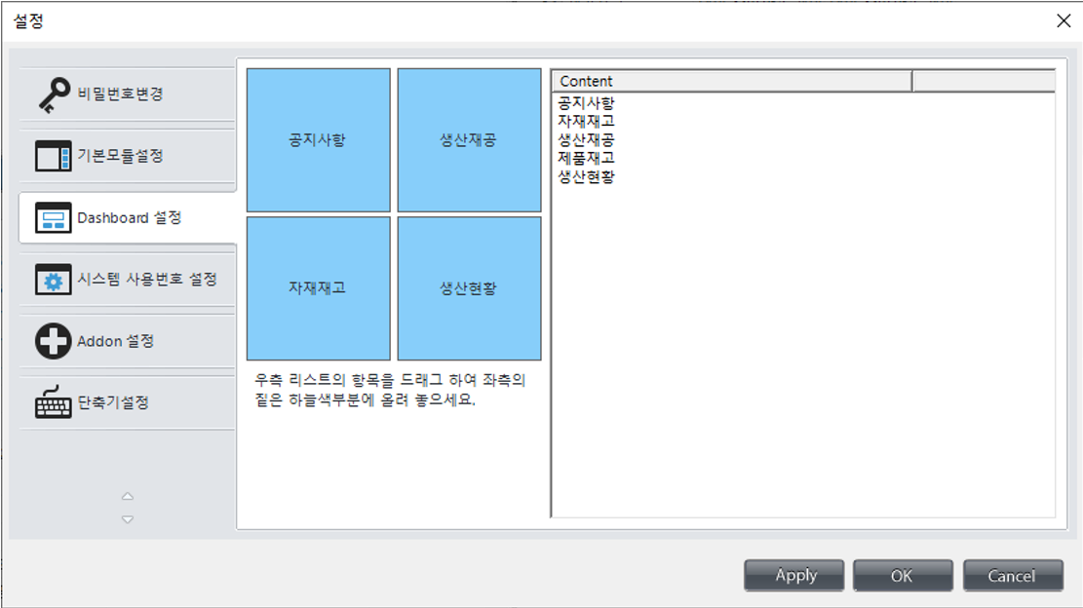

메인 - 설정 (데시보드)
10
Summery.
데시보드 설정
1 | 메인화면이 로드하면, 데시보드 폼이 로드된다. 설정팝업 > 데시보드설정에서 데시보드 화면을 설정할 수 있다.
2 | 적용할 데시보드의 위치를 확인할 수 있다.
3 | (3)의 리스트뷰에서 텍스트를 드래그하여 (2)에 놓으면 데시보드설정을 할 수 있다.
4 | Apply버튼 클릭 시, 해당 사용자의 데시보드 설정이 저장된다.
1
5
2
3
생산진행현황
작업장현황
생산실적
비가동내역
6
4

Slide 11
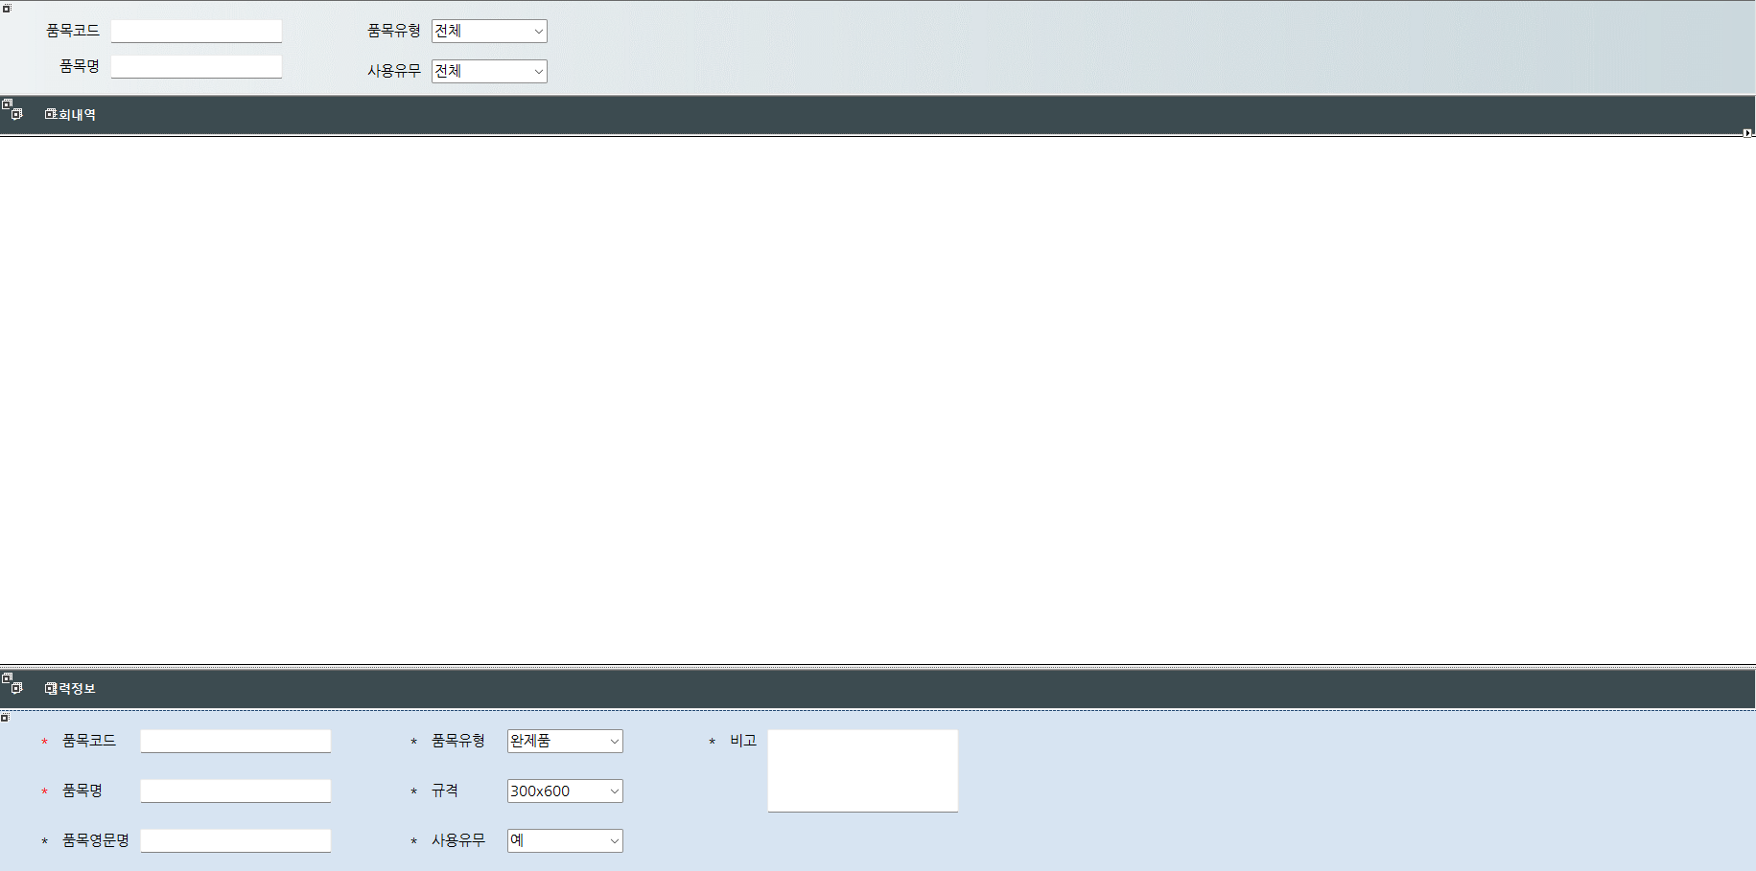
품목정보
11
2
3
4
5
6
7
Summery.
품목을 조회할 수 있다. 품목을 추가, 수정, 삭제할 수 있다.
1 | 데이터 그리드 뷰는 품목코드 순으로 정렬된다. 데이터 그리드 뷰의 헤더를 클릭 할 시 정렬이 가능하다.
2 | 품목정보를 조회할 수 있다. 조회조건이 없으면 전체데이터가 조회된다.
3 | 추가버튼 클릭 시, 품목 정보 패널이 활성화된다. 품목코드는 DB에서 자동 발행되므로 텍스트박스가 비활성화된다.
4 | 수정버튼 클릭 시, 선택된 셀에 해당하는 내용이 입력정보 패널에 데이터가 로드되고 활성화된다. 품목코드는 수정이 불가능하도록 비활성화된다.
5 | 저장버튼은 폼이 로드 될 때는 비활성화되며, 추가 또는 수정기능이 활성 될 때에 저장버튼이 활성화된다. 저장버튼 클릭 시, 추가 또는 수정사항이 DB에 INSERT 또는 UPDATE된다.
6 | 취소버튼은 폼이 로드 될 때는 비활성화 되며, 추가 또는 수정기능이 활성 될 때에 취소버튼이 활성화된다. 취소버튼 클릭 시, 추가 또는 수정 중이던 입력정보패널이 초기화되고, 비활성화된다.
7 | 엑셀버튼 클릭 시, 데이트 그리드뷰에 있는 내용을 엑셀파일로 EXPORT할 수 있다.
1

Slide 12
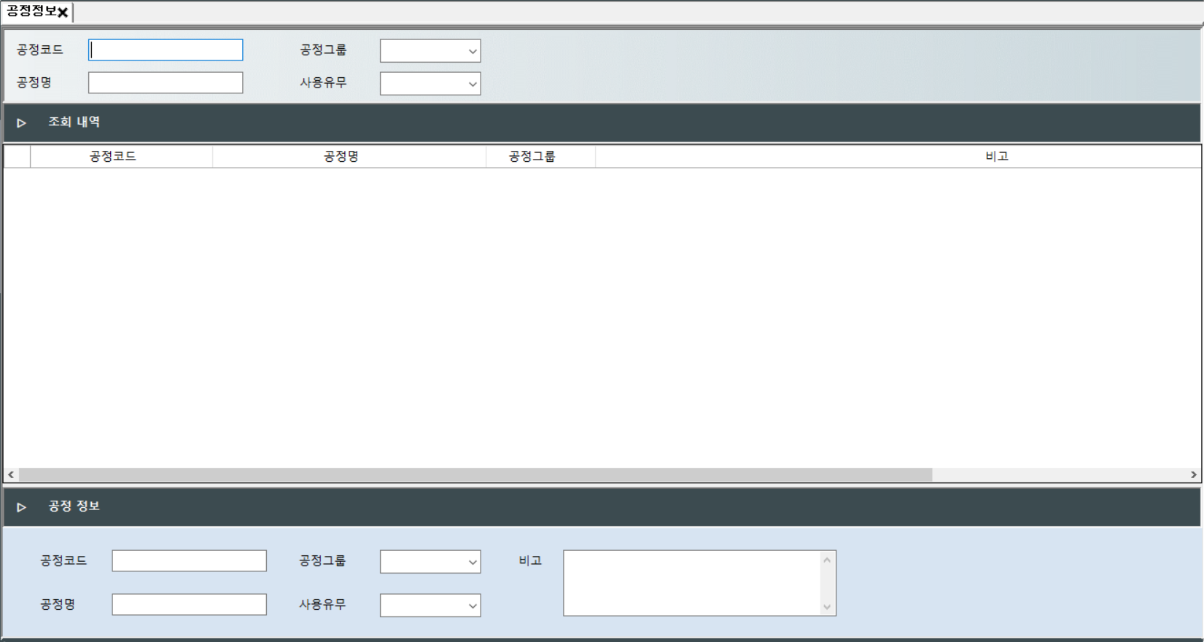
공정 관리
시스템관리
12
Summery.
공정 정보를 추가, 수정, 삭제 할 수 있음
1 | 입력된 공정 정보를 차트화 하여 출력
2 | 공정 코드, 그룹, 공정명 가능, 사용 유무를 통해 검색
3 | 공정그룹, 공정명, 비고 내용을 입력하여 추가 가능
4 | 데이터 리스트 중 선택된 공정 내역을 수정, 삭제 가능
5 | 현재 입력된 공정 내역에 대하여 엑셀로 출력 할 수 있음
1
2
3

Slide 13
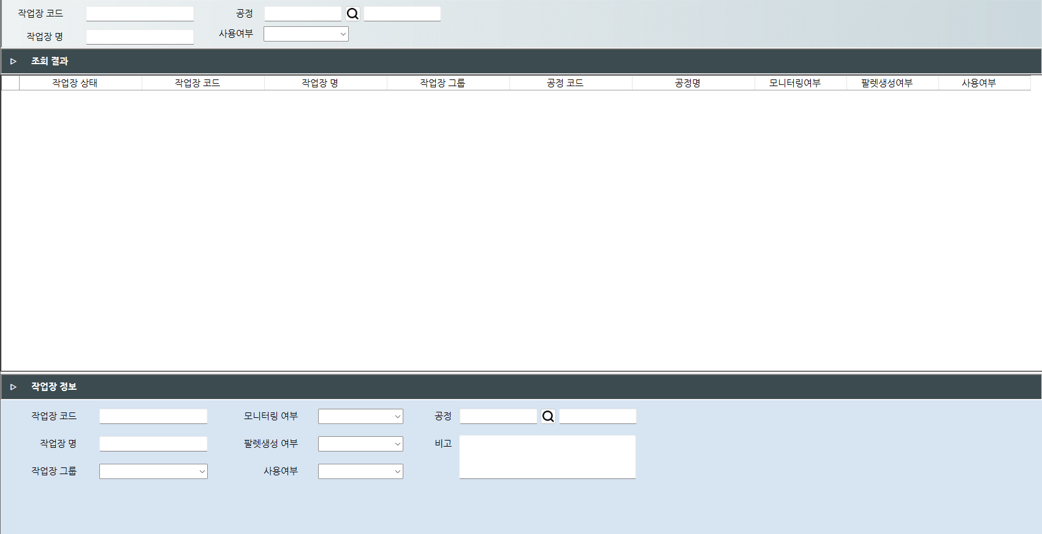
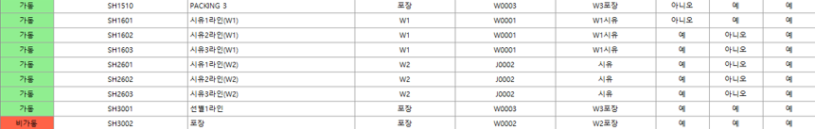
작업장 정보
기준 정보
13
Summery.
작업장 정보를 관리할 수 있도록 구현 작업장 데이터를 추가, 수정, 및 삭제 가능 작업장의 가동상태에 따라 RUN(초록)/STOP(빨강) 셀의 Color 출력
1 | 초기 화면에는 사용여부 ‘예’인 값만 조회
2 | 등록버튼 클릭시 작업장 정보 활성화.
3 | 셀 선택 후 수정 클릭시 데이터 로드
4 | 삭제 버튼 비활성화
5 | 검색 조건에 따라 데이터 조회 가능.
6 | 작업장 가동 상태에 따라 초록 빨강 셀의 칼라 출력 .
5
1
6
2
3
4

Slide 14
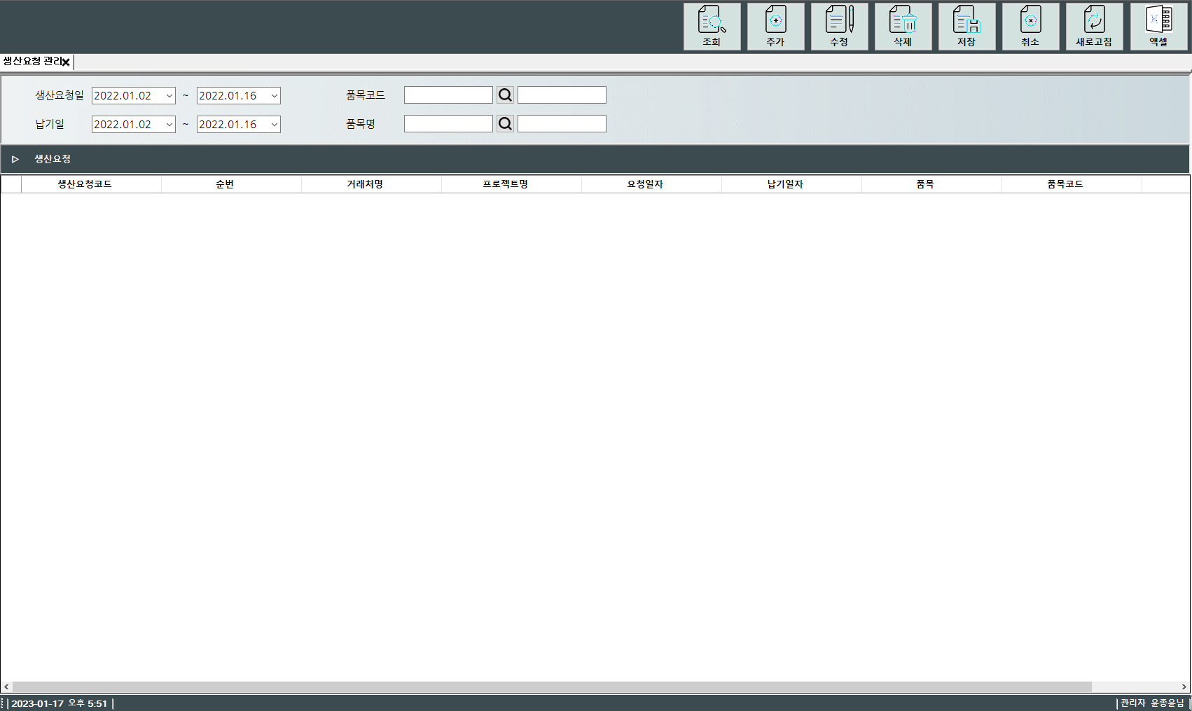
생산요청관리
생산관리
14
Summery.
생산요청 목록을 조회할 수 있다. 생산요청을 관리할 수 있다.
1 | 생산요청 목록을 조회한다. 기본 조회 조건은 현재로부터 일주일 전 까지이다.
2 | 검색조건을 설정하여 생산요청 목록을 조회할 수 있다.
3 | 생산요청 DGV에 빈 행이 하나 추가된다.
4 | 선택한 생산요청을 수정할 수 있도록 선택한 행만 수정이 가능해진다.
5 | 선택한 생상요청을 삭제한다.
6 | 생산요청을 추가, 수정한 내용을 저장한다. 저장 후에는 폼이 새로고침된다.
7 | 생산요청을 추가, 수정한 내용을 취소한다. 취소 후에는 폼이 새로고침된다.
8 | 생산요청 목록의 데이터를 초기 조건으로 불러온다. 검색조건을 초기화한다.
9 | 현재 조회 중인 생산요청의 목록을 엑셀로 내보낸다.
1
3
4
5
6
7
8
9
2

Slide 15
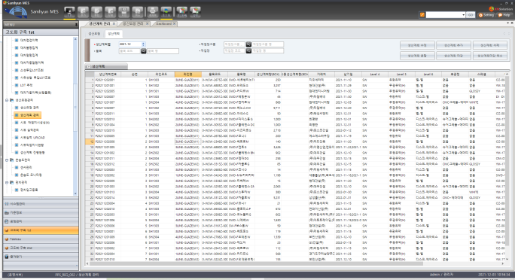
생산계획관리
생산관리
Summery.
생산요청을 기반으로 하여 생산계획을 관리한다. 생산요청을 조회하는 탭과, 생산계획을 관리하는 탭으로 구분된다.
1 | 조회 조건에 해당하는 생산계획 정보가 조회
2 | 생산요청 탭에서 조회된 생산요청을 선택하여 우측 상단의 생산계획 생성 버튼을 클릭하여 생산계획을 생성
3 | 생산계획 그리드 뷰에서 생산계획을 선택하고 우측 상단의 생산계획 수정 버튼을 클릭 출력된 팝업에서 생산계획수량을 수정 입력하고 OK 버튼을 클릭하여 저장
4 | 요청이 없는 생산계획을 추가할 경우 생산계획 탭에서 생산계획 추가 버튼을 클릭하여 생산계획 추가
5 | 생산계획 그리드 뷰에서 생산계획을 선택하고 우측 상단의 생산계획 삭제 버튼을 클릭 작업지시가 내려지지 않은 생산계획인 경우 삭제
6 | 생산계획 그리드 뷰에서 생산계획을 선택하고 우측 상단의 생산계획 분할 버튼을 클릭 출력된 팝업에서 분할할 수량을 입력하고, OK 버튼을 클릭하여 저장
7 | 생산계획 탭에서 생산계획을 선택하고 우측 상단의 마감 버튼을 클릭하면 해당 생산계획이 마감 마감된 생산계획으로는 더 이상 작업지시를 생성할 수 없음
8 | 이미 마감한 생산계획을 취소하고 싶을 경우에는 생산계획 마감과 동일한 방법으로 진행하여 취소
2
3
4
5
6
7
8
1

Slide 16
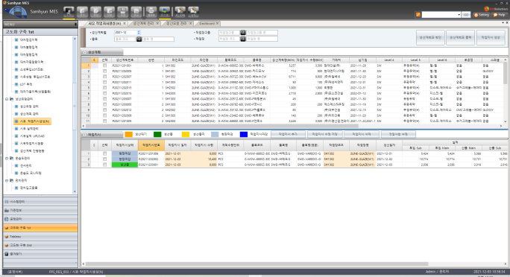
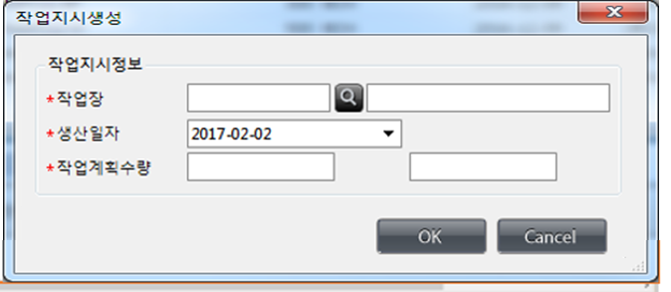
시유작업 지시 생성
생산관리
Summery.
생산계획을 바탕으로 시유 공정의 작업지시를 생성하는 화면이다.
1 | 상단 그리드에는 조회 조건에 해당하는 생산계획 정보가 조회
2 | 상단 그리드의 생산계획번호 선택 시 하단 그리드에는 선택된 생산계획번호로 생성된 작업지시 리스트가 조회
3 | 생산계획의 조회내역에서 작업지시 생성버튼을 클릭하면 작업지시 정보 입력을 위한 Popup 창이 열리며 정보 입력 후 “OK” 버튼을 누르면 신규 작업지시가 생성
4 | 하단 작업지시의 조회내역에서 작업장, 작업지시 수량을 수정하고, 작업지시 수정 저장 버튼을 누르면 수정된 내용이 저장
5 | 하단의 작업지시 조회내역에서 삭제할 작업지시를 선택하고, 작업지시 삭제 버튼을 클릭하면 작업지시 삭제
5
3
1
2

Slide 17
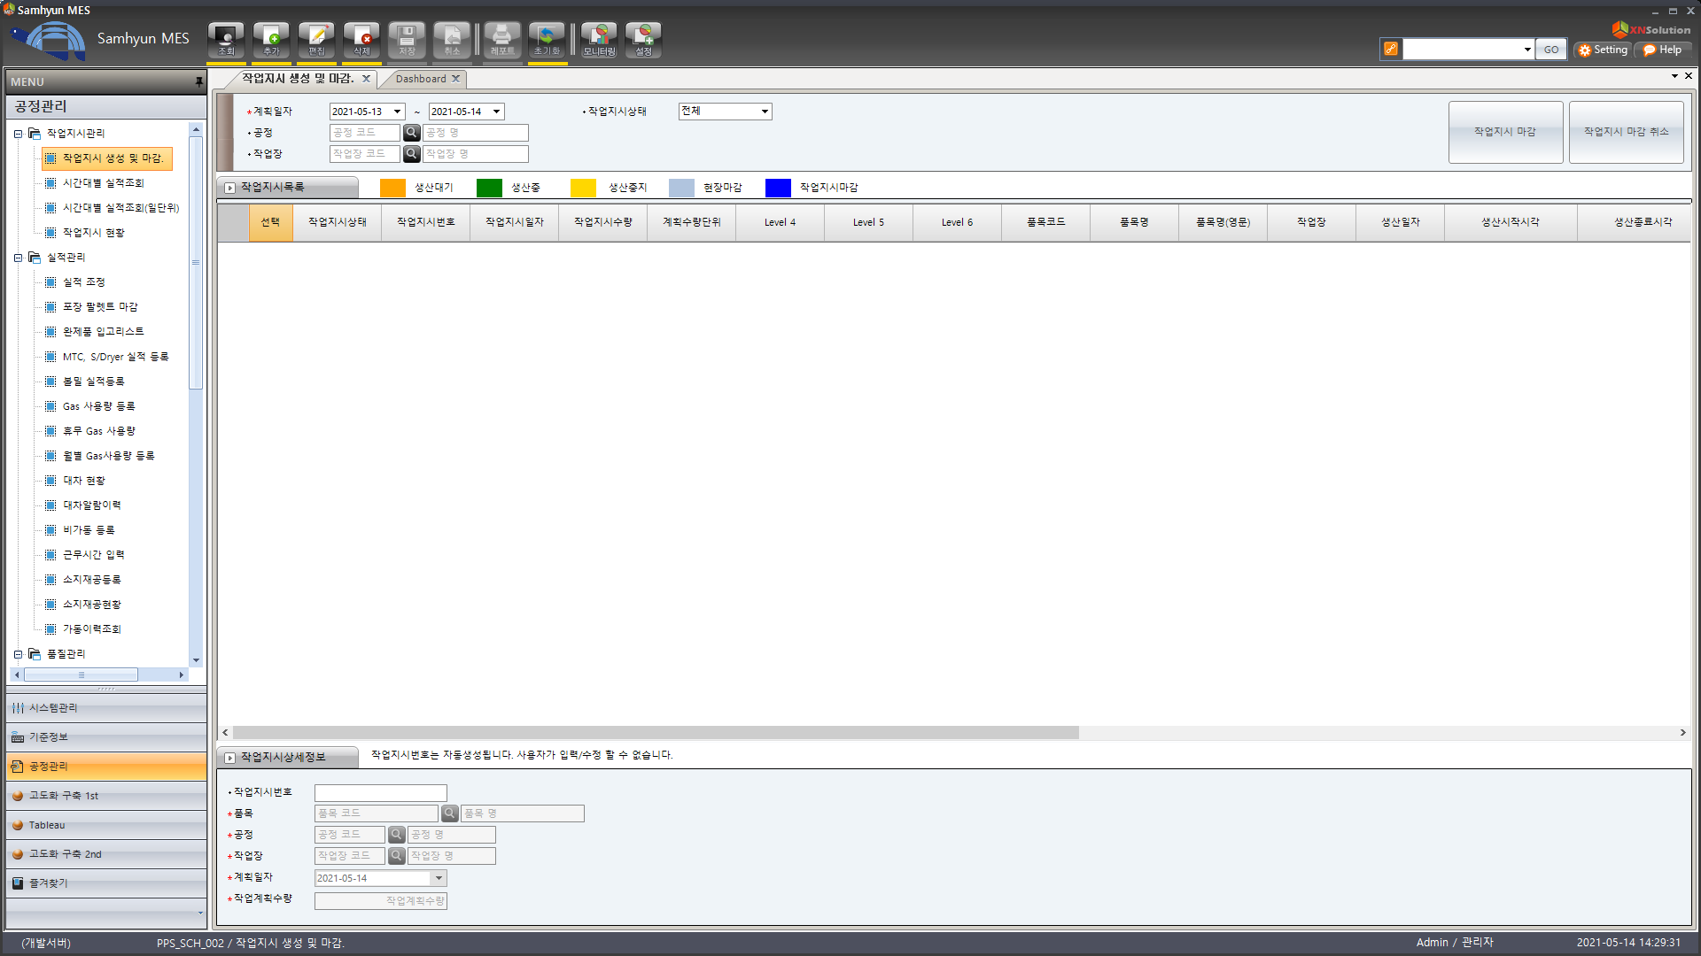
작업 지시 생성 및 마감
생산관리
Summery.
사용자가 매뉴얼로 작업지시를 생성한다. 현장 마감된 작업지시에 대해 관리자 마감 처리를 한다.
1 | 등록된 작업지시 정보가 조회
2 | 신규 작업지시 생성을 위해서는 메인 상단의 추가 버튼을 누르면 하단의 패널이 활성화되며 정보 입력 후 저장 버튼을 누르면 작업지시가 생성
3 | 이미 생성된 작업지시의 정보를 수정하고자 할 경우에는 편집버튼을 누르면 되며 작업지시상태가 생산대기 인 경우에만 수정이 가능
4 | 작업지시를 삭제할 경우에는 삭제 버튼을 누르면 되며 이 경우도 작업지시상태가 생산대기인 경우에만 삭제가 가능
5 | 작업지시를 마감할 경우에는 상단 그리드 선택 체크 박스에서 해당 마감할 작업지시를 선택하여 작업지시 마감 버튼 클릭하여 마감
6 | 이미 마감한 작업지시를 취소하고 싶을 경우에는 작업지시 마감과 동일한 방법으로 진행하여 취소
2
3
4
5
6
1
2

Slide 18
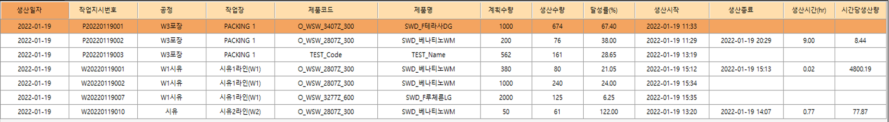
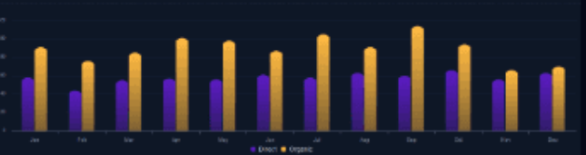
시간대 별 생산현황
Main
18
Summery.
현장에서 입력된 제품 생산 데이터를 토대도 시간별 제품 생산 및 불량률에 대한 데이터를 분석 및 출력 가능
1 | 위에 리스트 : 작업 지시 리스트
2 | 상단 작업 지시 리스트를 클릭시, 해당 작업지시 내용을 시간별 생산 수량 그래프를 출력
1
2

Slide 19

일별 생산현황
19
2
3
4
Summery.
생산률에 대한 데이터를 조회할 수 있다. 일자별 생산 현황을 조회할 수 있다.
1 | 로드 시, 1주일을 기준으로 그래프가 나타난다.
2 | 조회 버튼 클릭 시, 조회조건에 따라 일별 생산 현황이 조회된다.
3 | 새로고침 버튼 클릭 시, 조회조건이 초기화되고 폼이 다시 로드 된다.
4 | 엑셀 버튼 클릭 시, 그래프와 데이터 그리드 뷰를 엑셀파일로 Export된다.
5 | 조회조건에 따른 생산현황을 그래프로 나타낸다.
6 | 조회조건에 따른 생산현황을 데이터 그리드 뷰로 나타낸다.
7
1
생산일자
공정 명
공정코드
5
6

Slide 20
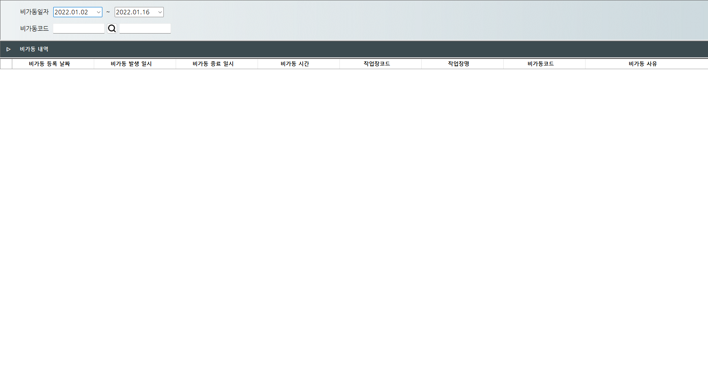
비가동 내역 조회
20
2
3
4
5
6
7
8
9
생산 현장에서 발생한 비가동 내역을 조회 할 수 있다. 일자별, 사유를 통해 분석이 가능하다.
1 | 폼 로드 시, 현재
2 | 조회버튼 클릭 시, 조회조건의 기간에 따라 비가동 내역을 조회한다. 비가동코드 미입력 시, 조회일자의 모든 데이터가 조회된다.
3 | 추가 버튼 비활성화
4 | 수정 버튼 비활성화
5 | 삭제 버튼 비활성화
6 | 저장 버튼 비활성화
7 | 취소 버튼 비활성화
8 | 새로고침 버튼 클릭 시, 검색조건이 초기화되며, 폼이 다시 로드된다.
9 | 엑셀 버튼 클릭 시, 비가동내역 데이터그리드뷰 내용이 엑셀파일로 export 된다.
1

Slide 21
POP

Slide 22
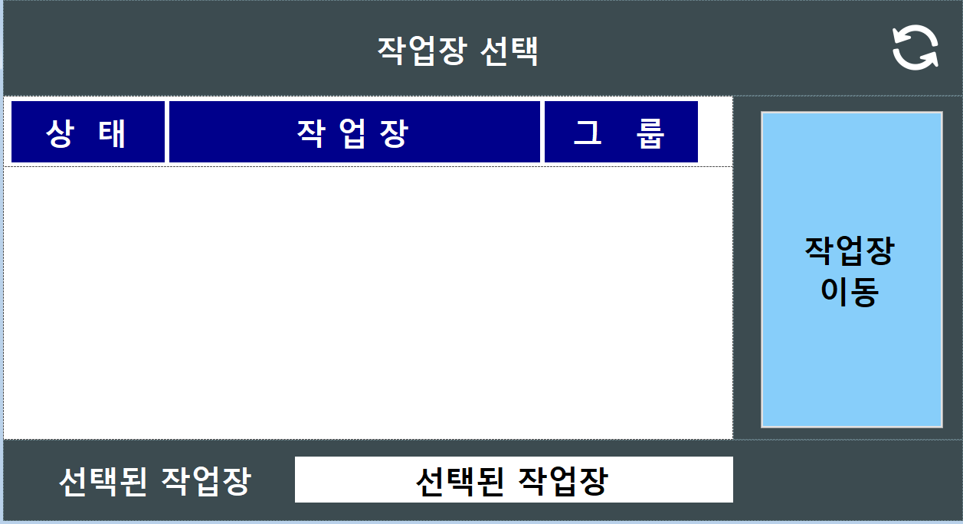
작업장 선택 화면
POP 프로그램
22
Summery.
작업장 선택 화면 MES 프로그램에서 설정된 작업장 정보를 불러오도록 구현
1 | 설정된 작업장 정보를 리스트화 하여 화면에 출력
2 | 선택된 작업장 정보를 텍스트화면에 보여줌으로써 사용자에게 확신을 제공
3 | 해당 작업장에 맞는 데이터로 이동
1
3
2

Slide 23
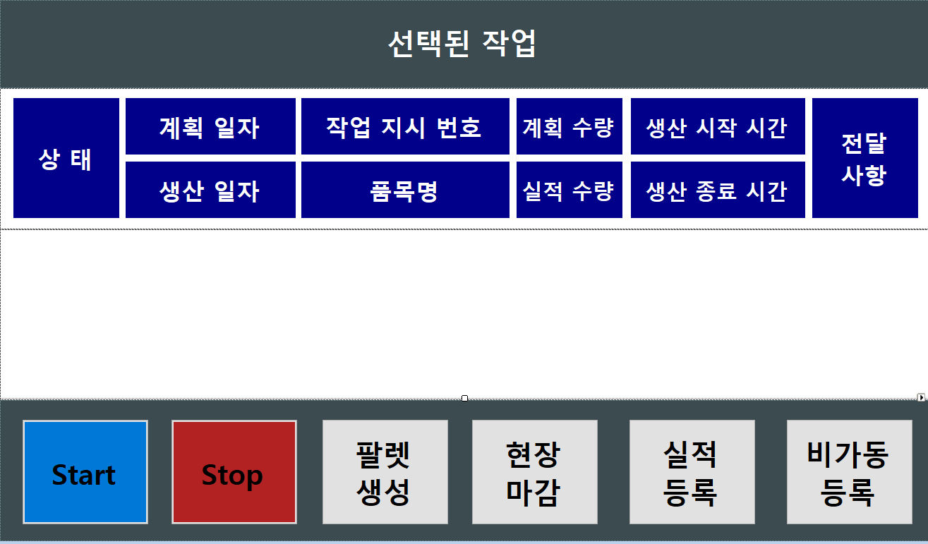
작업 지시 리스트 화면
POP 프로그램
23
Summery.
작업장에 할당된 작업 지시 리스트를 화면에 출력 진행 대기, 진행 중인 작업 현황에 대하여 작업을 제어할 수 있도록 구현하였음
1 | 해당 작업장에 대한 작업 지리 리스트를 출력 계획일자 / 생산 일자 등 필요에 따라 2줄로 출력
2 | 작업 대기 중인 경우, 작업을 시작할 수 있음
3 | 작업 진행 중인 경우, 잠시 작업을 정지할 수 있음
4
5 | 작업 지시 내용에 대하여 생산이 완료 된 경우, 현장 마감을 통해 관리자에게 알림
6 | 진행 중인 작업에 대하여 생산 실적 및 불량 제품 실적을 등록 할 수 있음
7 | 해당 작업 라인에 대하여 특이 사항이 있는 경우 비가동 등록을 통해 해당 라인을 일시적 또는 장기적으로 정지 할 수 있음
1
2
3
4
5
6
7

Slide 24
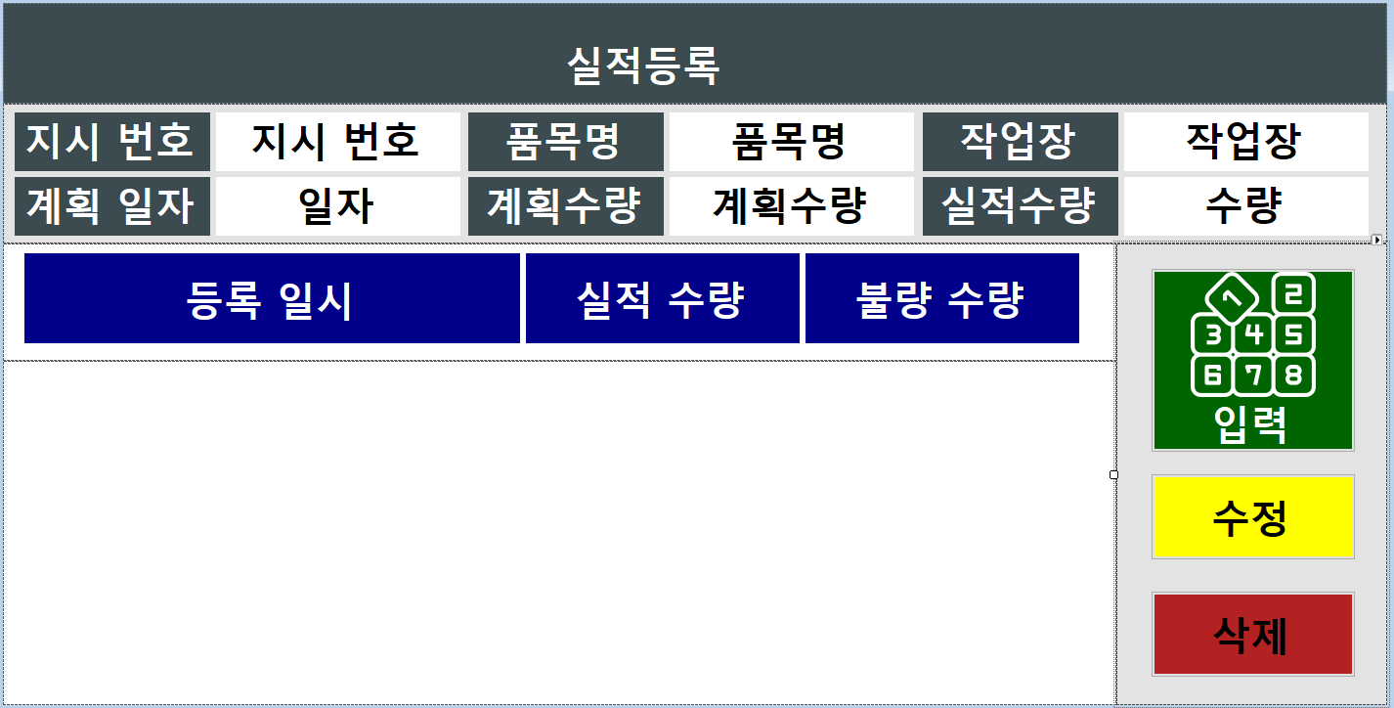
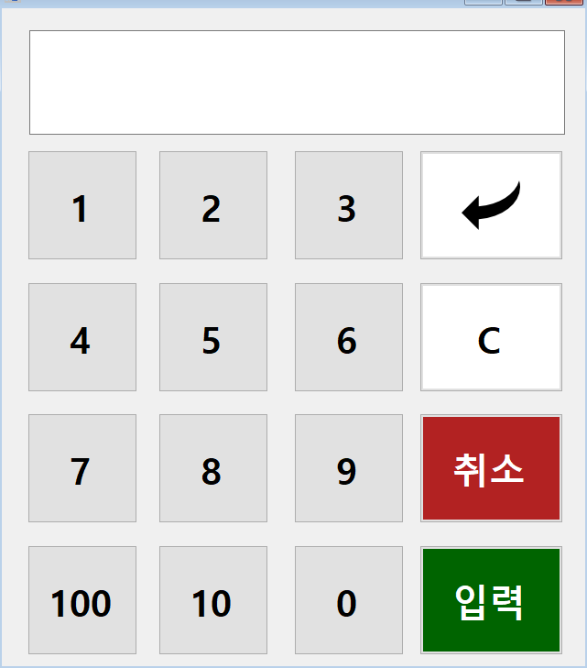
실적 등록
POP 프로그램
24
Summery.
시유 및 포장에 작업에 대하여 실질적인 생산 실적을 등록할 수 있도록 구현
1 | 등록된 실적 리스트로 입력을 누르면 새롭게 생성됨
2 | 입력 버튼을 통해 실적 수량, 불량 수량을 입력 가능
3 | 입력된 실적 리스트를 선택, 해당 내용을 수정 할 수 있음
4 | 입력된 실적 리스트를 선택, 해당 내용을 삭제 할 수 있음 단, 현장 마감된 실적은 삭제 불가
5 | 수량을 입력하는 팝업 창으로, 100 또는 10 단위 숫자를 쉽게 입력 가능하도록 구현
1
5
2
3
4

Slide 25
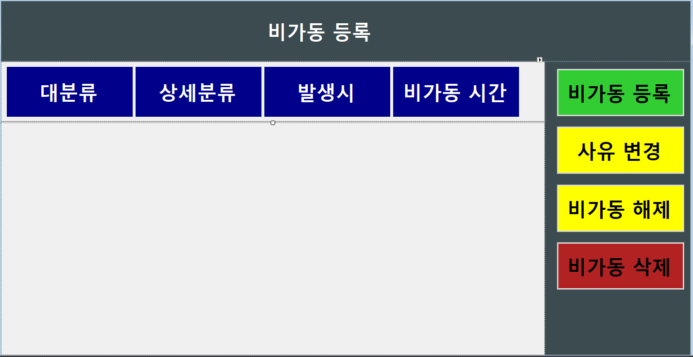
비가동 내역 확인
POP 프로그램
25
Summery.
비가동 리스트를 POP 화면에서 확인 할 수 있음 해당 라인에 대하여 비가동 등록 및 수정, 해제, 삭제 가능
1 | 역대 비가동 내역을 조회
2 | 새롭게 비가동 사유를 등록
3 | 기존 비가동 사유를 수정 할 수 있음
4 | 현재 생산 라인이 비가동인 경우, 해제를 통해 생산 작업을 다시 시작할 수 있음
5 | 잘 못 입력된 비가동 내역인 경우 삭제를 할 수 있음
1
2
3
4
5

Slide 26
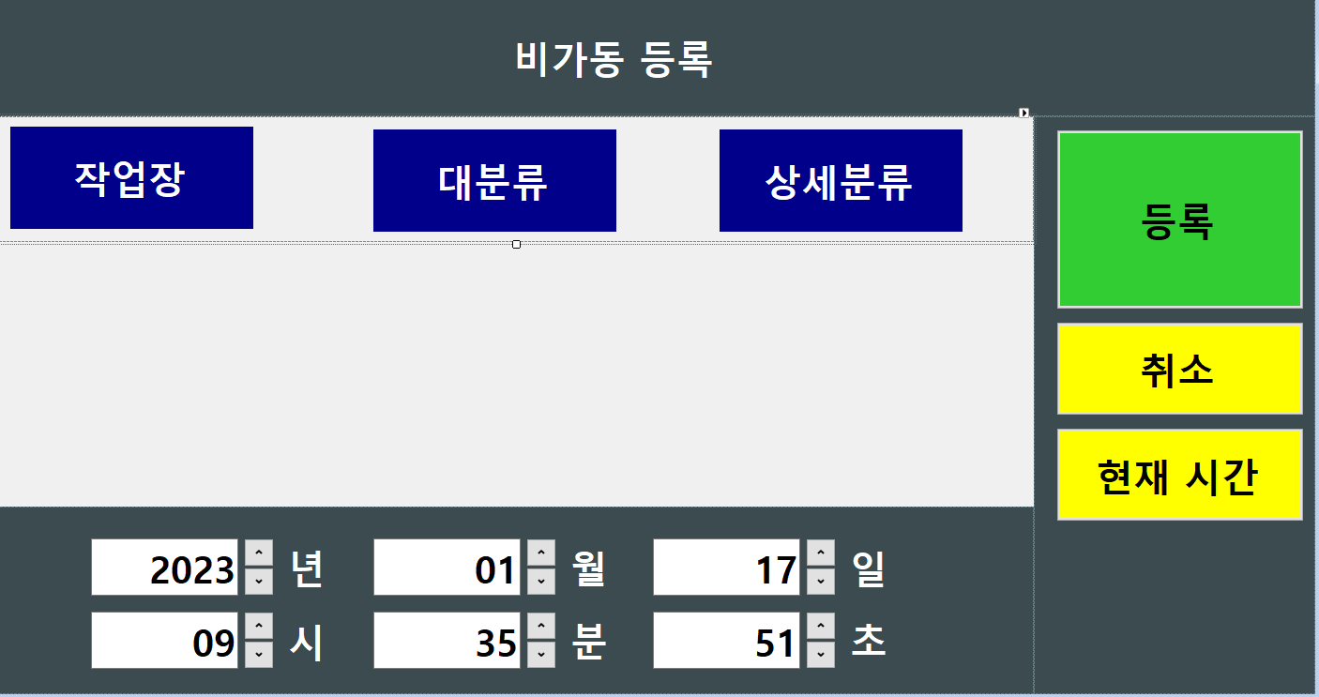
비가동 등록
POP 프로그램
26
Summery.
작업 진행중인 생산 라인을 특정한 사유가 있는 경우, 비가동 등록을 할 수 있음
1 | MES 프로그램에서 설정된 작업장 비가동 사유를 대분류, 상세 분류를 통해 정의 할 수 있음
2 | 비가동 시점이 현재가 아닌경우, 해당 시점으로 시간을 조절 할 수 있음
3 | 등록을 통해 해당 생산 라인을 비가동 설정
4 | 작성 중인 비가동 등록 사항을 취소 할 수 있음
5 | 시간 설정 시 현재 시간 버튼을 통해 쉽게 설정 가능
1
3
4
5
2

Slide 27
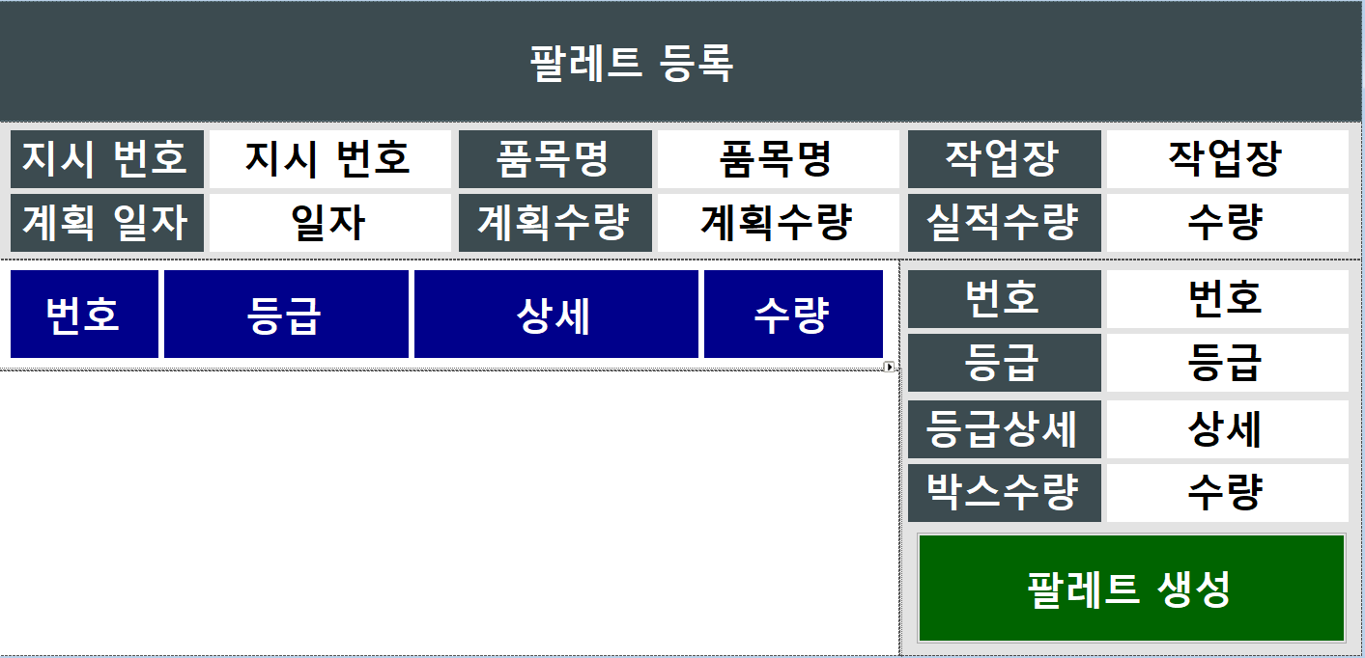
팔레트 등록
POP 프로그램
27
Summery.
제조된 제품을 출하 하기 위하여 팔레트를 등록
1 | 생성된 팔레트 정보를 리스트화 하여 출력
2 | 팔레트 번호, 등급, 등급 상세 내용, 수량 입력 가능
3 | 입력된 정보에 대한 팔레트를 생성 가능
1
2
3

Slide 28
WEB

Slide 29
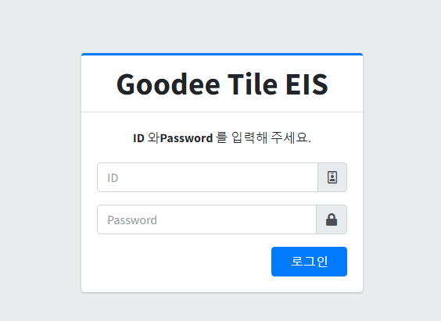
로그인
WEB
29
Summery.
사용자 로그인을 진행할 수 있음
1 | 로그인하려는 사용자의 ID와 Password를 입력
2 | 로그인 버튼을 클릭하여 로그인을 진행한다. 사용자 정보가 올바르다면 로그인이 성공하고 작업지시 실적 조회 화면으로 이동 사용자 정보가 틀리다면 실패 메시지와 같이 다시 로그인 화면으로 복귀
1
2

Slide 30
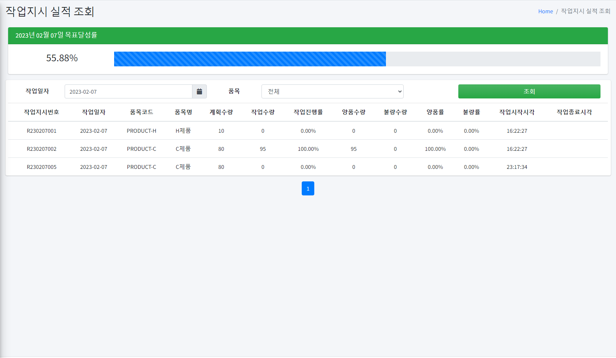
작업지시 실적 조회
WEB
30
Summery.
작업지시 실적을 조회할 수 있음
1 | 검색 조건을 설정하고 조회 버튼을 클릭하여 검색조건에 맞는 작업지시 실적을 조회
2 | 조회된 작업지시들의 목표달성률을 Progress Bar로 표현
3 | 조회 결과가 많은 경우 페이지를 이동
2
1
3

Slide 31
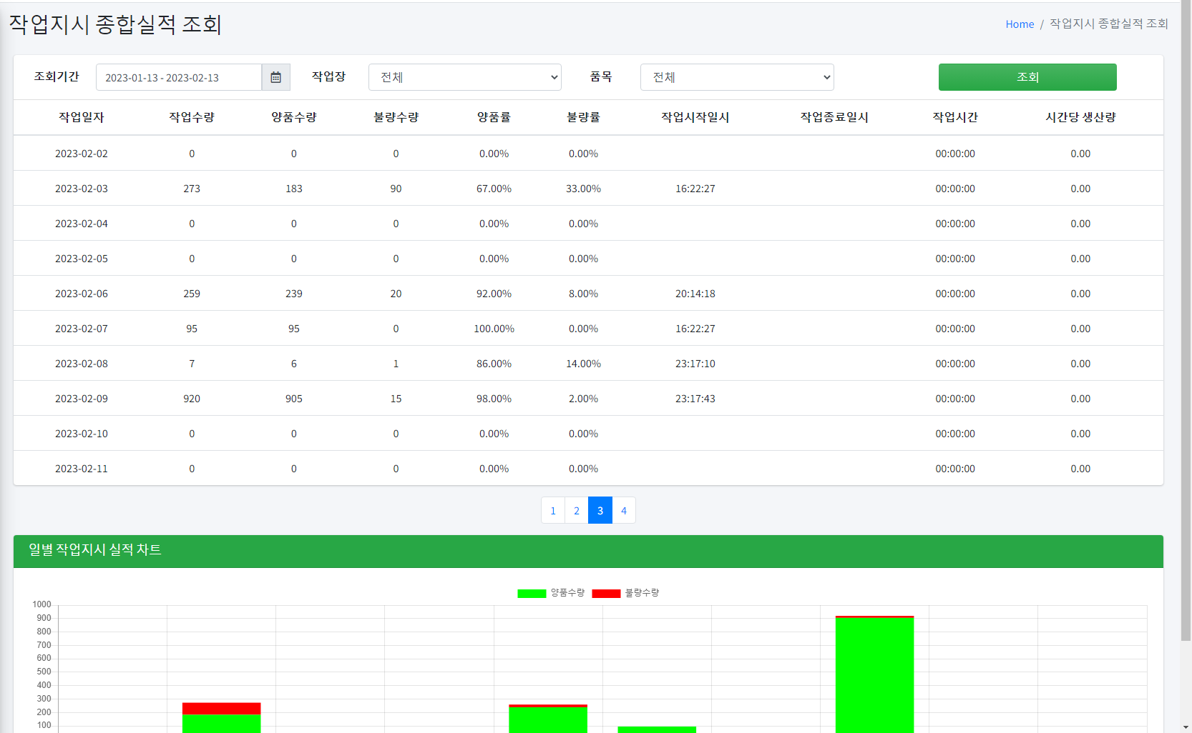
작업지시 종합실적 조회
WEB
31
Summery.
작업지시 실적을 작업일자 단위로 합산하여 조회할 수 있음
1 | 검색 조건을 설정하고 조회 버튼을 클릭하여 검색조건에 맞는 작업지시 종합실적을 조회
2 | 작업일자별 작업지시 실적을 Bar Chart로 표현
3 | 조회 결과가 많은 경우 페이지를 이동
1
3
2

Slide 32
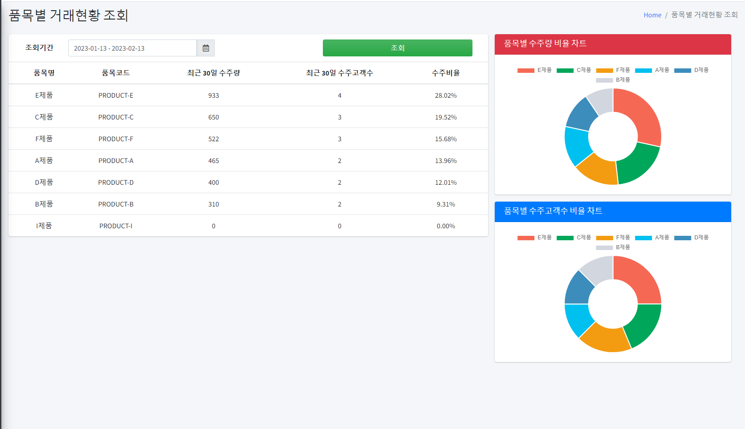
품목별 거래현황 조회
WEB
32
Summery.
품목별 거래현황을 조회할 수 있음
1 | 검색 조건을 설정하고 조회 버튼을 클릭하여 검색조건에 맞는 품목별 거래현황을 조회
2 | 품목별 수주량/수주고객수 비율을 Donut Chart로 표현
1
2

Slide 33
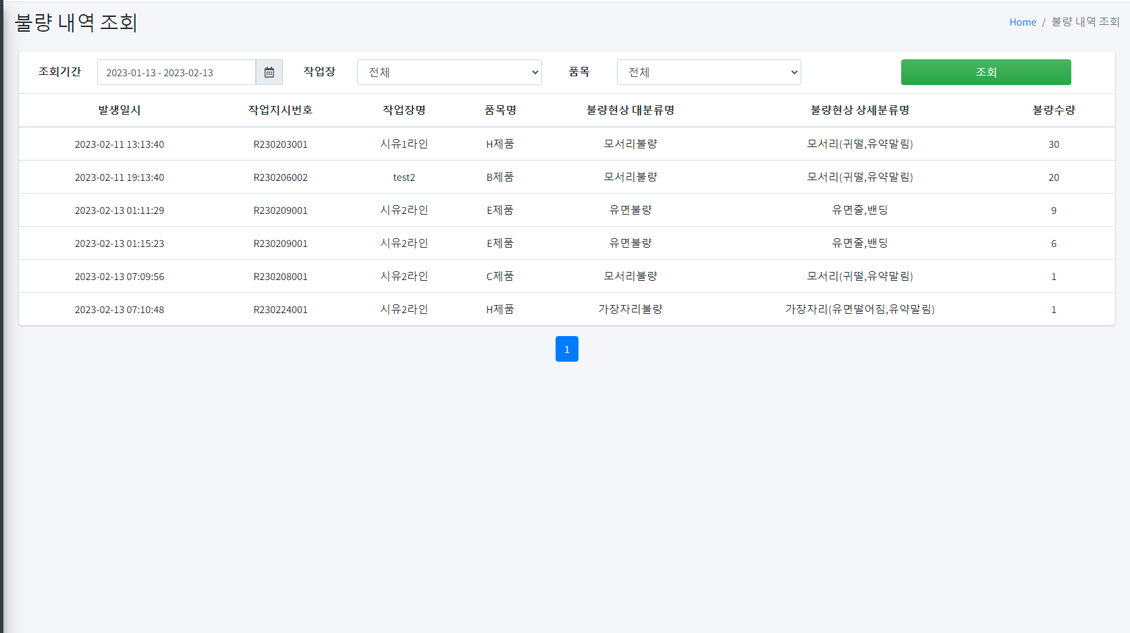
불량 내역 조호
WEB
33
Summery.
불량 내역을 조회할 수 있음
1 | 검색 조건을 설정하고 조회 버튼을 클릭하여 검색조건에 맞는 불량 내역을 조회
2 | 조회 결과가 많은 경우 페이지를 이동
1
2

Slide 34
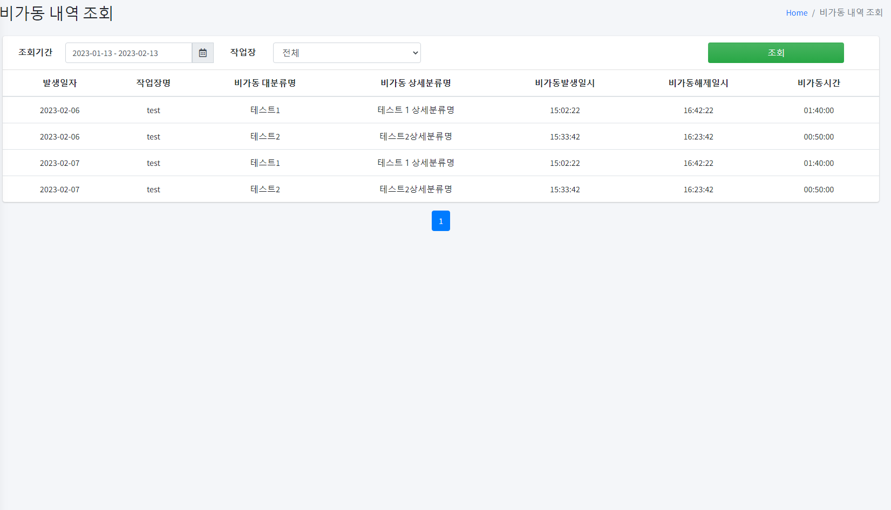
비가동 내역 조회
WEB
34
Summery.
비가동 내역을 조회할 수 있음
1 | 검색 조건을 설정하고 조회 버튼을 클릭하여 검색조건에 맞는 비가동 내역을 조회
2 | 조회 결과가 많은 경우 페이지를 이동
1
2

